Slide 1


Slide 2
BÀI 28: TRÀO LƯU CẢI CÁCH DUY TÂN Ở VIỆT NAM CUỐI THẾ KỈ XIX.
NỘI DUNG BÀI HỌC:
Tình hình Việt Nam nửa cuối thế kỉ XIX.
Những đề nghị cải cách ở Việt Nam vào nửa cuối thế kỉ XIX.

Slide 3
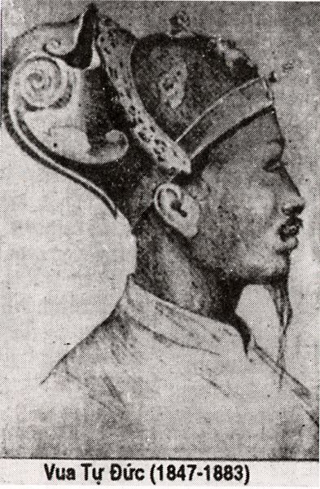
BÀI 28: TRÀO LƯU CẢI CÁCH DUY TÂN Ở VIỆT NAM CUỐI THẾ KỈ XIX.
I. Tình hình Việt Nam nửa cuối thế kỉ XIX.

Slide 4
BÀI 28: TRÀO LƯU CẢI CÁCH DUY TÂN Ở VIỆT NAM CUỐI THẾ KỈ XIX.
I. Tình hình Việt Nam nửa cuối thế kỉ XIX
-Triều đình Huế tiếp tục thực hiện các chính sách nội trị và ngoại giao lỗi thời
-Nền kinh tế, xã hội rơi vào khủng hoảng nghiêm trọng:
+Bộ máy chính quyền mục ruỗng
+các ngành kinh tế bị đình trệ, tài chính cạn kiệt
+Đời sống nhân dân khó khăn.
➔ Mâu thuẫn dân tộc và mâu thuẫn giai cấp ngày càng sâu sắc.

Slide 5
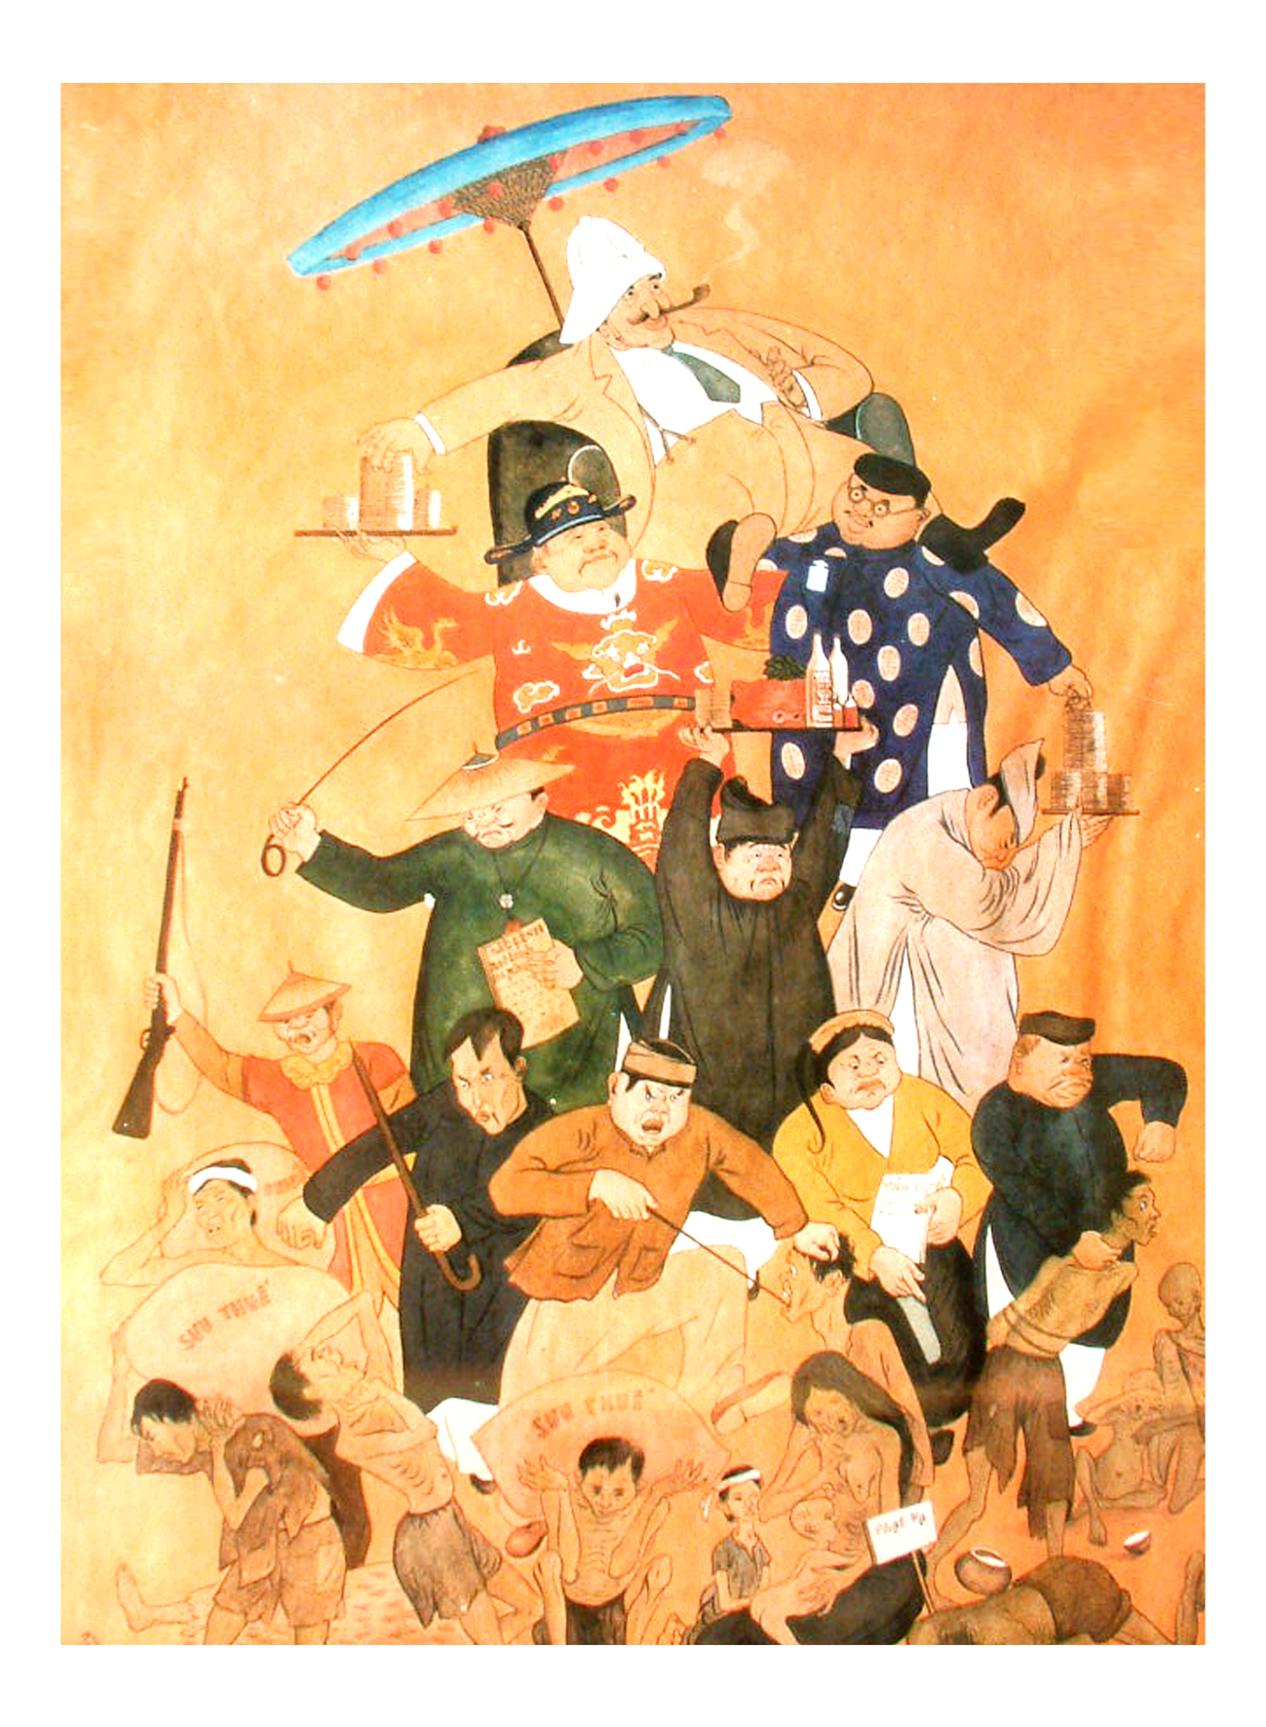
Tình cảnh nông dân Việt Nam trong TK XIX

Slide 6
BÀI 28: TRÀO LƯU CẢI CÁCH DUY TÂN Ở VIỆT NAM CUỐI THẾ KỈ XIX.
I. Tình hình Việt Nam nửa cuối thế kỉ XIX
-Triều đình Huế tiếp tục thực hiện các chính sách nội trị và ngoại giao lỗi thời
-Nền kinh tế, xã hội rơi vào khủng hoảng nghiêm trọng:
+Bộ máy chính quyền mục ruỗng
+các ngành kinh tế bị đình trệ, tài chính cạn kiệt
+Đời sống nhân dân khó khăn.
➔ Mâu thuẫn dân tộc và mâu thuẫn giai cấp ngày càng sâu sắc.
-Các phong trào đấu tranh của nhân dân nổi lên nhiều nơi.

Slide 7
Thổ phỉ người Trung Quốc
TUYÊN QUANG
THÁI NGUYÊN
QUẢNG YÊN
BẮC NINH
Tạ Văn Phụng (1861-1865)
HÀ NỘI
Nông Hùng Thạc (1862)
Nguyễn Thinh (1862)
HUẾ
Khởi nghĩa của binh lính và dân phu (1866)
GIA ĐỊNH
LƯỢC ĐỒ CÁC PHONG TRÀO ĐẤU TRANH CỦA NHÂN DÂN CUỐI XIX

Slide 8
BÀI 28: TRÀO LƯU CẢI CÁCH DUY TÂN Ở VIỆT NAM CUỐI THẾ KỈ XIX.
I. Tình hình Việt Nam nửa cuối thế kỉ XIX
- Triều đình Huế thi hành những chính sách lỗi thời
- Bộ máy chính quyền mục ruỗng, kinh tế đình trệ, tài chính cạn kiệt.
Theo em để giải quyết
tình hình trên, cần phải làm gì?
-Mâu thuẫn giai cấp và mâu thuẫn dân tộc ngày càng gay gắt.
-Phong trào đấu tranh của nhân dân nổi lên khắp nơi.
10
22
21
20
19
18
13
30
29
28
27
26
25
24
23
17
16
15
14
12
11
9
8
7

Slide 9
BÀI 28: TRÀO LƯU CẢI CÁCH DUY TÂN Ở VIỆT NAM CUỐI THẾ KỈ XIX.
I. Tình hình Việt Nam nửa cuối thế kỉ XIX
- Triều đình Huế thi hành những chính sách lỗi thời
- Bộ máy chính quyền mục ruỗng, kinh tế đình trệ, tài chính cạn kiệt.
→ Thực hiện cải cách canh tân đất nước
-Mâu thuẫn giai cấp và mâu thuẫn dân tộc ngày càng gay gắt.
-Phong trào đấu tranh của nhân dân nổi lên khắp nơi.

Slide 10
BÀI 28: TRÀO LƯU CẢI CÁCH DUY TÂN Ở VIỆT NAM CUỐI THẾ KỈ XIX.
I. Tình hình Việt Nam nửa cuối thế kỉ XIX
II. Những đề nghị cải cách ở Việt Nam vào cuối thế kỉ XIX.
Thời gian | Người lãnh đạo/khởi xướng cải cách | Nội dung cải cách

Slide 11
BÀI 28: TRÀO LƯU CẢI CÁCH DUY TÂN Ở VIỆT NAM CUỐI THẾ KỈ XIX.
II. Những đề nghị cải cách ở Việt Nam vào cuối thế kỉ XIX.
Thời gian | Lãnh đạo/ người khởi xướng cải cách. | Nội dung cải cách
1868
Trần Đình Túc và Nguyễn Huy Tế
-Xin mở cửa biển Trà Lí.
-Đẩy mạnh khai khẩn đất hoang, phát triển buôn bán.
-Chấn chỉnh quốc phòng.
1868
Đinh Văn Điền
1872
Viện Thương bạc
-Xin mở cửa biển ở miền Bắc và miền Trung.
1863-1871
Nguyễn Trường Tộ
-Chấn chỉnh bộ máy quan lại, phát triển KT.
-Mở rộng ngoại giao, cải tổ giáo dục.
1877-1882
Nguyễn Lộ Trạch
-Chấn hung dân khi, khai thông dân trí, bảo vệ đất nước

Slide 12
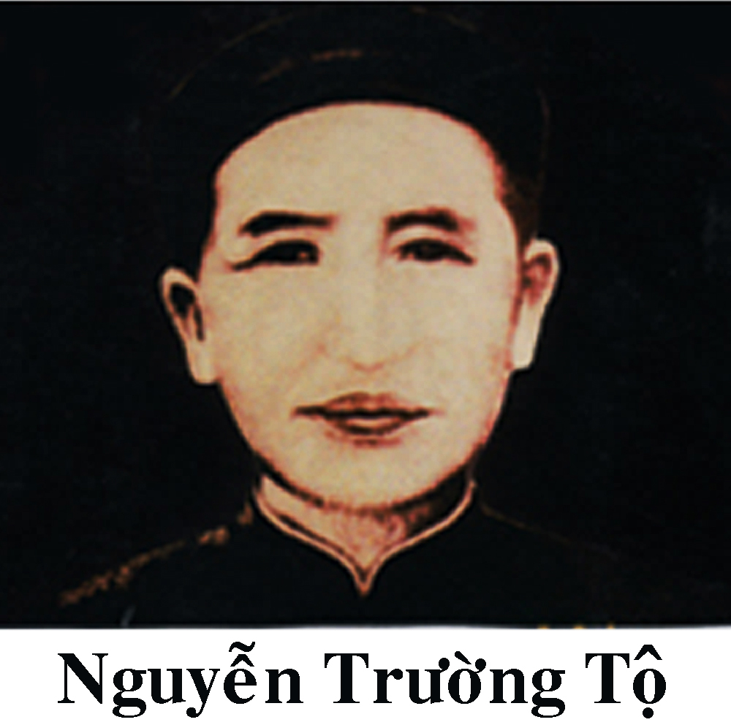
Chấn chỉnh võ bị
2) Hợp tỉnh huyện, giảm quan lại trong bộ máy hành chính
3) Cải cách tài chính
4) Chỉnh đốn học pháp
5) Điều chỉnh thuế ruộng
6) Kinh lí bờ cõi
7) Điều tra dân số
8)Lập Viện Dục anh và trại tế bần.

Slide 13
BÀI 28: TRÀO LƯU CẢI CÁCH DUY TÂN Ở VIỆT NAM CUỐI THẾ KỈ XIX.
I. Tình hình Việt Nam nửa cuối thế kỉ XIX
II. Những đề nghị cải cách ở Việt Nam vào cuối thế kỉ XIX.
III. Kết cục của các đề nghị cải cách
-Các đề nghị cải cách còn nhiều hạn chế.
-Triều đình bảo thủ, bất lực, khước từ mọi cải cách.
*Ý nghĩa
-Góp phần tấn công vào những tư tưởng bảo thủ
-Phản ánh trình độ nhận thức mới của những người VN hiểu biết
-Chuẩn bị cho sự ra đời của phong trào Duy Tân ở Việt Nam

